Slide 1
Model SDLC
Spiral, RAD, dan Iterative

Slide 2
Model Spiral
Model spiral adalah metode pengembangan perangkat lunak yang menggabungkan pendekatan iteratif dengan kontrol sistematis yang berfokus pada analisis dan manajemen risiko
Model Spiral adalah gabungan dari Iterative dan Waterfall Model, di mana setiap iterasi disebut sebagai “spiral”. Dalam setiap putaran spiral, dilakukan analisis risiko dan perencanaan yang matang.

Slide 3
Tahapan Utama Model Spiral
Perencanaan (Penetapan Tujuan): Mengidentifikasi tujuan, persyaratan fungsional/non-fungsional, dan alternatif solusi.
Analisis Risiko: Mengidentifikasi, menganalisis, dan mengurangi potensi risiko (biaya, teknologi, atau jadwal) melalui pembuatan prototipe.
Rekayasa (Pengembangan & Pengujian): Melakukan perancangan, pembuatan kode, pengujian, dan pengembangan versi produk yang berjalan.
Evaluasi (Peninjauan): Mengumpulkan umpan balik dari pengguna atau pemangku kepentingan untuk merencanakan iterasi berikutnya

Slide 4
Kelebihan Model Spiral
Pengendalian Risiko yang Baik: Risiko besar diidentifikasi dan dimitigasi sejak dini di setiap siklus.
Fleksibel: Perubahan persyaratan dapat diakomodasi pada tahap pengembangan selanjutnya.
Cocok untuk Proyek Besar: Sangat ideal untuk sistem berskala besar, kompleks, dan berisiko tinggi

Slide 5
Kekurangan Model Spiral
Biaya Tinggi: Proses analisis risiko dan dokumentasi yang intensif membuat model ini mahal dan tidak cocok untuk proyek kecil.
Kompleksitas Manajemen: Bergantung pada keahlian analisis risiko yang akurat dan manajemen yang berpengalaman

Slide 6
Contoh Proyek Penggunaan Model Spiral
Sistem Penerbangan dan Ruang Angkasa (NASA): Digunakan NASA untuk mengembangkan perangkat lunak misi luar angkasa karena kesalahan kecil dapat berakibat fatal, sehingga analisis risiko di tiap putaran sangat krusial
Pengembangan Sistem Operasi: Seperti pada masa awal Microsoft Windows yang membutuhkan evaluasi dan penambahan fitur secara bertahap.
Aplikasi Layanan Kesehatan (Klinik/Rumah Sakit): Dibangun secara bertahap mulai dari modul profil pasien pada siklus pertama, dilanjutkan dengan sistem privasi data yang ketat pada siklus berikutnya
Sistem Keamanan Militer atau Perbankan: Proyek yang menuntut keamanan data tingkat tinggi dan evaluasi risiko yang matang di setiap fase pengembangan.

Slide 7
Model RAD (Rapid Application Development)
Rapid Application Development (RAD) model adalah termasuk model proses pengembangan perangkat lunak incremental, hanya saja menekankan pada siklus pengembangan yang singkat.
Jika kebutuhan sistem dimengerti dengan baik dan cakupan proyek dibatasi, maka proses RAD memungkinkan team pengembang menciptakan “fully functional system” dalam periode waktu yang sangat singkat.

Slide 8
Model RAD
RAD memetakan ke dalam aktivitas -aktivitas kerangka kerja umum sebagaimana ditunjukkan sebelumnya. Komunikasi bekerja untuk memahami permasalahan bisnis dan karakteristik informasi yang harus diakomodasi perangkat lunak. Perencanaan adalah esensiil karena ada banyak team pengembang yang bekerja bersama-sama untuk fungsi-fungsi sistem yang berbeda-beda.
Pemodelan mencakup tiga tahap utama yakni pemodelan bisnis, pemodelan data, dan pemodelan proses.

Slide 9
Tahapan utama RAD
Business modeling (pemodelan alur bisnis).
Data modeling (pemodelan data).
Process modeling (pemodelan proses).
Application generation (pembuatan aplikasi/coding cepat).
Testing and turnover (pengujian dan penyerahan)

Slide 10
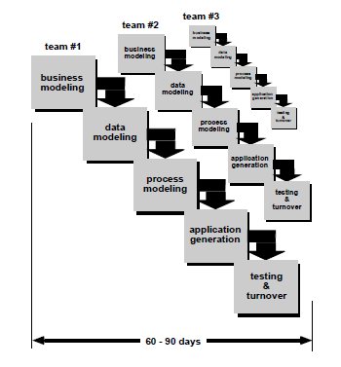
Tahapan utama RAD

Slide 11
Kelebihan dan Kekurangan RAD
Kelebihan: Waktu pengerjaan sangat cepat dan melibatkan pengguna secara aktif sejak awal.
Kekurangan: Butuh komitmen tinggi dari pengguna dan tidak cocok untuk sistem yang tidak bisa dibagi menjadi modul-modul kecil.

Slide 12
Contoh Kasus Nyata Penggunaan RAD
Sistem Alur Kerja SDM (Human Resources): Pembuatan aplikasi pengajuan cuti online, daftar periksa onboarding (orientasi) karyawan baru, atau manajemen klaim pengeluaran. Proses ini dipilih karena aturan bisnisnya mudah dipahami dan sering diperbarui
Aplikasi Manajemen Operasional: Sistem penjadwalan shift kerja, pelacakan pemeliharaan aset inventaris kantor, atau penanganan tiket komplain (helpdesk)
Portal Pendaftaran Vendor atau Pelanggan: Sistem formulir pendaftaran digital yang membutuhkan antarmuka sederhana agar pengguna atau pemangku kepentingan bisa langsung mencoba prototipe awal dan memberi masukan

Slide 13
Alasan Kasus di Atas Cocok Menggunakan RAD
Kebutuhan Jelas: Alur kerja dan fungsi dasar sistem sudah dipahami dengan baik oleh pengguna maupun pengembang.
Waktu Singkat: Target penyelesaian proyek sangat cepat, berkisar antara 60 hingga 90 hari.
Umpan Balik Cepat: Pengguna dapat langsung menguji tampilan awal (mockup atau prototipe) dan merevisinya dalam siklus pendek

Slide 14
Model Iterative
Model Iterative adalah model SDLC di mana perangkat lunak dikembangkan melalui siklus berulang (iterasi) secara bertahap
Model pengembangan Iteratif adalah pendekatan di mana sistem dibangun secara bertahap melalui siklus berulang (iterasi).
Dibandingkan mencoba membuat produk yang langsung sempurna sejak awal, model ini berfokus pada pembuatan versi dasar terlebih dahulu, kemudian terus memperbaiki dan menambah fiturnya di setiap siklus.
Tahapan utama: Setiap iterasi melewati proses lengkap mulai dari analisis, desain, implementasi, hingga pengujian secara berulang.

Slide 15
Cara Kerja Model Iteratif
Cara kerja model ini mirip seperti memahat patung atau menggambar sketsa.
Tidak langsung membuat detailnya, melainkan membuat bentuk kasarnya dulu, lalu menghaluskannya perlahan.
Membuat Versi Awal (MVP): Pengembang membangun versi pertama perangkat lunak yang hanya memiliki fitur-fitur paling inti. Versi awal ini sering disebut sebagai Minimum Viable Product (MVP).
Evaluasi dan Masukan: Produk awal ini dicoba oleh pengguna atau tim penguji untuk mendapatkan umpan balik (feedback).
Mulai Iterasi Berikutnya: Berdasarkan masukan tersebut, tim akan masuk ke siklus (iterasi) berikutnya untuk memperbaiki bug, menambah fitur baru, dan meningkatkan kualitas produk.
Pengulangan: Proses ini terus berulang (Iterasi 1, Iterasi 2, dst.) hingga produk akhir memenuhi semua kebutuhan pengguna

Slide 16
Tahapan dalam Setiap Iterasi
Setiap satu siklus iterasi sebenarnya melewati tahapan pengembangan mini yang mirip dengan model tradisional (Waterfall), yaitu:
Kebutuhan (Requirements): Menentukan apa saja yang akan dibuat atau ditambahkan pada iterasi kali ini.
Desain (Design): Merancang arsitektur atau tampilan untuk fitur baru tersebut.
Implementasi (Implementation): Menulis kode program untuk mewujudkan desain.
Pengujian (Testing): Menguji apakah fitur baru berjalan dengan baik dan tidak merusak fitur lama.
Evaluasi (Evaluation): Menilai hasil akhir iterasi bersama klien atau pengguna sebelum lanjut ke siklus berikutnya.

Slide 17
Kelebihan Model Iterative
Rilis Lebih Cepat: Pengguna bisa langsung mencoba fungsi dasar produk tanpa harus menunggu berbulan-bulan atau bertahun-tahun.
Mudah Beradaptasi: Jika tren pasar atau kebutuhan bisnis berubah, tim pengembang bisa langsung menyesuaikannya di iterasi berikutnya.
Manajemen Risiko Lebih Baik: Bug atau kesalahan desain dapat ditemukan dan diperbaiki lebih awal di setiap siklus.

Slide 18
Kekurangan Model Iterative
Biaya Bisa Membengkak: Jika batasan proyek tidak ditentukan dengan jelas, jumlah iterasi bisa terus bertambah (scope creep).
Butuh Pengawasan Ketat: Manajemen proyek harus disiplin agar setiap iterasi selesai tepat waktu dan tidak keluar jalur.
Arsitektur Sistem Berisiko Berantakan: Karena fitur ditambahkan secara bertahap, kode program bisa menjadi rumit jika tidak dilakukan refactoring (perapian kode) dengan baik.

Slide 19
Perbedaan Utama RAD dan Iterative
RAD: Sangat menekankan kecepatan waktu pengerjaan (target hari ketat) dengan bantuan komponen yang bisa dipakai ulang.
Iterative: Menekankan perbaikan kualitas secara bertahap melalui evaluasi di setiap siklus ulang tanpa batasan waktu yang seketat RAD

Slide 20
Contoh Nyata Penerapan Model Iteratif
Pengembangan Aplikasi Pesan Instan (Contoh: WhatsApp)
  Iterasi 1: Tim meluncurkan versi dasar aplikasi yang hanya bisa mengirim dan menerima pesan teks.
  Iterasi 2: Berdasarkan masukan pengguna, tim menambahkan fitur pengiriman foto dan kontak.
  Iterasi 3: Ditambahkan fitur pesan suara (voice note), lalu dilanjutkan dengan fitur panggilan suara, panggilan video, hingga enkripsi ujung-ke-ujung (end-to-end encryption) pada iterasi berikutnya

Slide 21
Contoh Nyata Penerapan Model Iteratif
Pengembangan Sistem Pemesanan Hotel Online
  Iterasi 1: Membuat kerangka dasar situs web di mana pelanggan bisa melihat daftar kamar dan tanggal kosong.
  Iterasi 2: Menambahkan sistem pembayaran dasar (transfer bank manual) dan tombol konfirmasi pesanan.
  Iterasi 3: Menyempurnakan sistem denganintegrasi pembayaran otomatis (kartu kredit/e-wallet), fitur pembatalan, dan sistem review pengguna

Slide 22
Contoh Nyata Penerapan Model Iteratif
Desain Antarmuka Pengguna (UI/UX)
  Iterasi 1: Desainer membuat sketsa kasar (wireframe) di atas kertas untuk menentukan tata letak tombol utama.
  Iterasi 2: Membuat purwarupa (prototype) digital interaktif dan melakukan pengujian kepada pengguna awal.
  Iterasi 3: Memperbaiki letak tombol yang dianggap membingungkan oleh pengguna berdasarkan hasil evaluasi di iterasi kedua

Slide 23
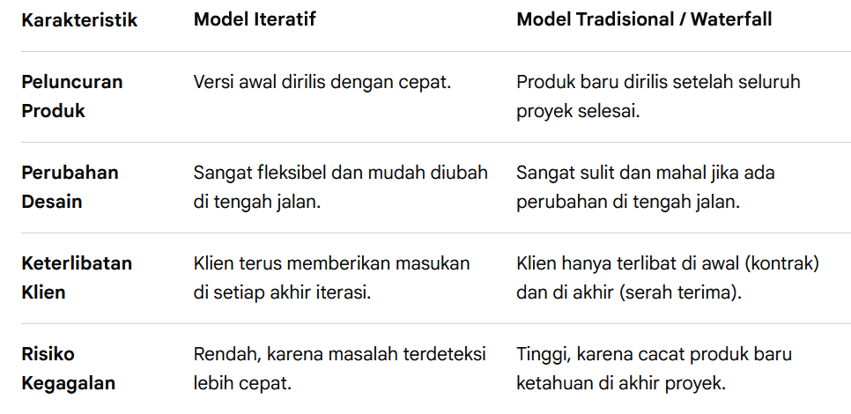
Perbandingan: Iteratif vs Tradisional (Waterfall)

Slide 24
Terimakasih

